Slide 1
Trakindo Volunteer Menjaga (TVM) - Bumi
World Clean Up Day 2023
Jakarta, September 2023
Dhisa Aipassa
Corcomm & CSR
Confidentiality Status Yellow
Notes:
CATATAN:
Confidentiality Status*
Red: Dokumen rahasia. Distribusi hanya ke pihak yang berwenang
Yellow: Distribusi internal di lingkup unit fungsional atau unit bisnis
Green: Distribusi internal di dalam lingkup perusahaan
Non-confidential: Distribusi bebas termasuk ke eksternal
*) Distribusi ke pihak lain harus dengan persetujuan pemilik dokumen

Slide 3


“The world is changed by your example, not by your opinion.” is the 2023 inspiring motto of the largest civic action against waste, World Cleanup Day. Since 2018, cleanups were organized in 180 countries involving 50 million people!
Hari Bersih-bersih Sedunia (Inggris: World Cleanup Day) adalah aksi sosial global tahunan yang mengajak masyarakat di seluruh dunia untuk turut membersihkan dan menjaga kebersihan bumi yang bertujuan untuk mengurangi masalah limbah padat dan sampah laut.^{[1]}
Aksi ini merupakan acara global terbesar di bawah organisasi independen Let's Do It World (LDIW). Melibatkan lebih dari 180 negara, setiap negara yang terdaftar akan memiliki koordinator yang bertugas untuk menghimpun, mengajak masyarakat, dan mengatur berjalannya acara di negaranya untuk memetakan tantangan dan penyelesaian masalah limbah yang kurang dikelola secara tepat
Hari Bersih-bersih Sedunia dilaksanakan setiap tahun pada Sabtu pekan ketiga bulan September. Aksi ini bertujuan untuk meningkatkan kesadaran akan kebersihan bumi dari limbah yang tidak dikelola dengan baik, serta mengajak dan melibatkan seluruh lapisan masyarakat baik pemerintah, organisasi, hingga individu untuk turut berkontribusi dalam permasalahan limbah.

Slide 4

Background & Objectives
Latar Belakang :
Hari Bersih-bersih Sedunia tgl 17 September 2023
Bentuk tanggung jawab moral Perusahaan terhadap lingkungan hidup, kesehatan dan masyarakat sekitarnya
Aksi sosial nasional tahunan yang mengajak peran karyawan serta masyarakat
Tujuan :
Program Perusahaan terkait lingkungan dan kesehatan terpenuhi
Program CSR Perusahaan regular terlaksana
Membangun engagement dengan masyarakat sekitar & pemerintah daerah setempat khususnya Dinas Lingkungan Hidup.

Slide 5

Pre-Event
Syarat :
Cabang/Site :
30+
lokasi kerja Trakindo
Lokasi :
Maks 30 Volunteers
Periode kegiatan selama bulan September – November 2023
Budget kegiatan : max 3 juta rupiah
Tentukan Team Leader
Tentukan lokasi aksi
Berkoordinasi dengan instansi/bank sampah/masyarakat terkait
Mempersiapkan perlengkapan yang sesuai
Memilah sampah sesuai kategorinya
▪ Kantor ▪ Puskesmas ▪ Pasar ▪ Sekolah ▪ Fasilitas umum ▪ Pantai ▪ Taman Kota ▪ Sungai ▪ Danau ▪ Hutan Kota ▪ Alun-alun ▪ Dll

Slide 6
The Event
Aktifitas :
Do’s
Dont’s :
Durasi bersih-bersih dari jam 9.00 -11.00 waktu setempat
Pilah-pilah sampahnya per kategori di pilah, di catat dan di timbang
Perhatikan kesehatan dan keselamatan selama beraksi
Minum yang cukup
Ramah kepada warga sekitar
Menjaga reputasi perusahaan
Melakukan aksi bersih-bersih tanpa koordinasi denganpengurus setempat
Datang tidak on time
Sampah tidak di pilah dan di timbang serta di catat
08.30-09.00 : Meeting point
09.00–11.00 : aksi bersih-bersih
11.00–12.00 : memilah, mencatat &
menimbang sampah
12.00 : Selesai
Perlengkapan :
Perlengkapan Pribadi :
Trash bag/Karung sesuai kategorinya
Pengki, Sapu lidi / sapu ijuk
Sarung tangan
Masker wajah
Kacamata
Timbangan untuk menimbang sampahnya
Kotak P3K
Pakai baju yang adem dan menyerap keringat
Siapkan topi atau ikat rambut ya
Siapkan tumbler kesayangan untuk refill air minum
Jangan lupa sunscreen!
Pakai sneaker atau sepatu favorite yang nyaman
Bawa handuk kecil untuk menyeka keringat yang menetes deras ☺

Slide 7
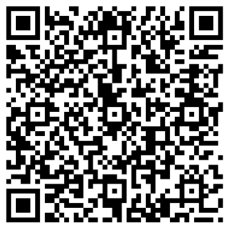

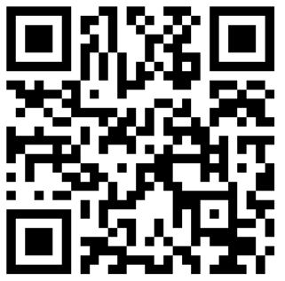
Post Event
Link Proposal
https://forms.office.com/r/fMBzAGfFiQ
Link Survey
https://forms.office.com/r/9ByF4QY45K
Jangan lupa!!
Upload foto, video dan artikelnya yaa ☺
Untuk vid terbaik
akan tayang di reels IG perusahaan
G-drive Dokumentasi
https://drive.google.com/drive/folders/1CvI_xTyE1x5cNzGnpEBMBm29qipsNmJF?usp=share_link
Penulisan
Artikel
Kaidah 5W +1H (Who, What, When, Where, Why, How) terjawab di dalam artikel

Slide 8
Panduan

Slide 9






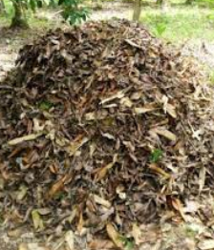



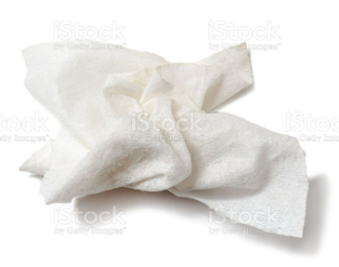
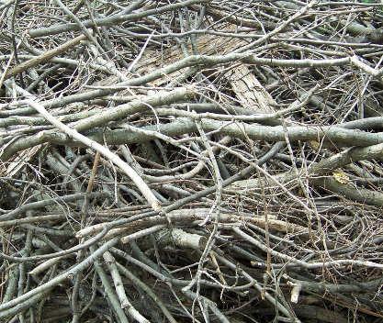
Panduan Pilah Sampah
Pisahkan sampah umum dari sampah lainnya!
!
Contoh sampah plastik yang dapat di Recycle :
Botol dan gelas plastik ▪
Kardus ▪
Kantong plastik ▪
Botol kaca ▪
Kertas/koran bekas ▪
Sampah daun ▪
Dll ▪.
Contoh sampah umum :
Sampah makanan
Daun/rumput/ranting pohon
Kertas/koran yang terkena kotoran organik
Puntung rokok
Tisu kotor
dll
Pisahkan sampah yang dapat di Recycle sesuai jenisnya!

Slide 10
Panduan untuk konten reels volunteering day ya …
Video menunjukkan keseruan volunteering day, contoh:
Cuplikan momen saat karyawan melakukan aktivitas cleanup (bukan video selfie)
Cuplikan momen yang menunjukkan kondisi sampah yang ada di lokasi sebelum dibersihkan
Cuplikan momen yang menunjukkan kondisi sampah yang ada di lokasi setelah dibersihkan
Video berkualitas HD (720p) direkam dalam format .mp4 atau mov, berukuran portrait 16:9 (perekaman dengan handphone)
Tiap video berdurasi maksimal 2 menit
Video stabil & tidak bergoncang atau shaky
Video mentah, tanpa editan, tanpa grafis apa pun
File video diberi nama Area/Cabang_Lokasi Cleanup
Beberapa video terbaik akan kami tampilkan di sosial media resmi Trakindo

Slide 11
Panduan Permintaan Kaos
Permintaan Kaos Trakindo Volunteer :
Permintaan melalui Merchandize Request yang ada di portal, dengan melengkapi data-data sebagai berikut :
Mengisi daftar nama lengkap volunteer, email, SN, Divisi dalam file excel (sbg attachment)
Membreakdown ukurannya (S :…. pcs, M : ….. pcs, L :….pcs, dst)
Mengirimkan alamat kirim serta nama & HP PIC cabang (tulis di dalam Reason of Request)
Pengiriman kaos membutuhkan waktu 2 minggu

Slide 12
Dhisa Aipassa
Corcomm & CSR featuring SHE
dhisa.aipassa@trakindo.co.id
The content of this presentation may not be used, duplicated or transmitted in any form without the written consent from PT Trakindo Utama.

